Slide 1
THREADS × AFFILIATE
DAY 1
사전 세팅 실습 가이드
하입덕 세팅 → Instagram 계정 생성 → 프로필 적용 → 인지작업
SETTING COMPLETE
오늘의 원칙
1일차는 Threads 가입 전, 계정 방향과 Instagram 기반을
먼저 완성하는 날입니다.
DAY 1 사전 세팅 · 01

Slide 2
DAY 1 전체 흐름
하루에 몰아서 가입부터 게시까지 하지 않고, 단계별로 세팅합니다.
01
02
03
04
확장프로그램 설치
하입덕 계정 추가
AI 계정 세팅
ID·이미지 준비
크롬 웹스토어에서 하입덕 설치
설정 → 계정 연결 → 임시 사용자명 추가
제휴마케팅 계정 세팅을 끝까지 진행
추천 ID 수정, 프로필 이미지 생성
05
06
07
08
구글·인스타 가입
프로필 적용
인스타 인지작업
DAY 1 종료
가입 기기는 한 가지로 유지
이름, 소개글, 이미지 세팅
TOP 8 키워드 검색 후 자연스럽게 활동
Threads 가입과 상품글은 아직 금지
핵심: DAY 1에는 Threads 가입, 제휴 링크 등록, 상품글 발행을 하지 않습니다.
DAY 1 사전 세팅 · 02

Slide 3
STEP 0. 하입덕 확장프로그램 설치
크롬 웹스토어에서 하입덕 확장프로그램을 먼저 설치합니다.
진행 순서
크롬 웹스토어 접속.
Chrome Web Store
하입덕 Hypeduck 확장프로그램 설치.
하입덕(Hypeduck) · 릴스·스레드 인사이트
설치 후 하입덕 사이트에 접속.
설치가 끝나면 hypeduck.ai로 이동해서 로그인합니다.
로그인 후 설정 메뉴로 이동.
확장프로그램 설치 완료 후 다음 단계 진행
DAY 1 사전 세팅 · 03

Slide 4
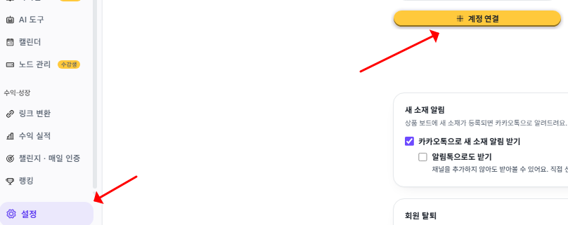
STEP 1. 하입덕 설정에서 계정 연결
하입덕 사이트 접속 후 설정 메뉴에서 계정을 추가합니다.
해야 할 일
hypeduck.ai 접속 후 로그인.
왼쪽 메뉴에서 설정 클릭.
상단의 계정 연결 버튼 클릭.
처음에는 임시 계정 추가로 진행.
DAY 1 사전 세팅 · 04

Slide 5
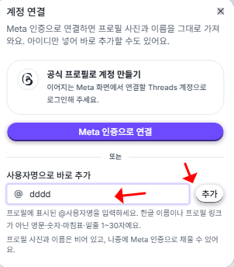
STEP 1-2. 임시 사용자명 추가
Threads 계정이 아직 없어도 세팅을 먼저 시작할 수 있습니다.
입력 방법
사용자명으로 바로 추가 선택.
아무 영어 사용자명을 입력.
예: dddd, testduck 등.
추가 버튼을 눌러 임시 계정을 생성.
임시값이므로 실제 사용할 최종 ID와 달라도 괜찮습니다.
DAY 1 사전 세팅 · 05

Slide 6
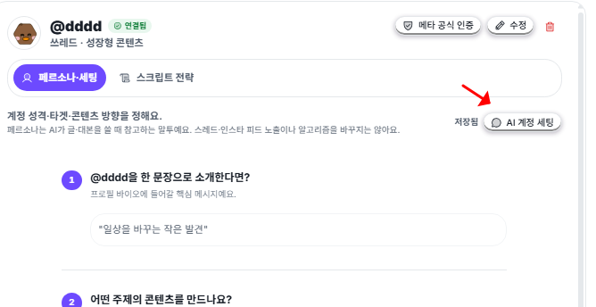
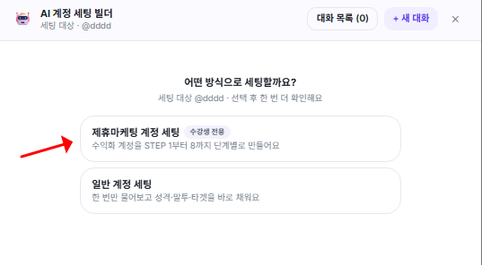
STEP 2. AI 계정 세팅 시작
추가한 계정에서 AI 계정 세팅을 눌러 빌더를 실행합니다.
선택 순서
계정 화면에서 AI 계정 세팅 클릭.
AI 계정 세팅 빌더가 열리면 제휴마케팅 계정 세팅 선택.
일반 계정 세팅이 아니라 제휴마케팅 계정 세팅으로 진행.
DAY 1 사전 세팅 · 06

Slide 7
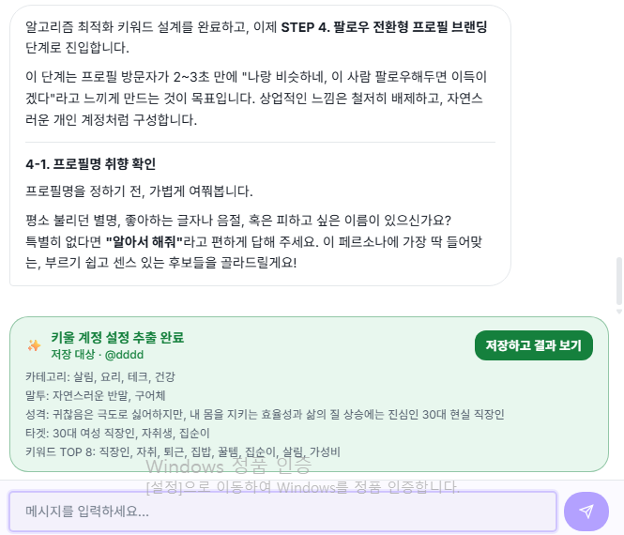
STEP 3. 중간 저장하지 말고 계속 진행
4단계 정도에서 저장 버튼이 떠도 바로 누르지 않습니다.
중요 포인트
4단계까지만 해도 저장 버튼이 활성화될 수 있음.
이때 저장하지 말고 계속 진행.
성향, 페르소나, 키워드, 프로필까지 이어서 작성.
일상글까지 생성되어야 최종 저장 가능.
중간에 저장하고 결과 보기 누르지 말 것.
DAY 1 사전 세팅 · 07

Slide 8
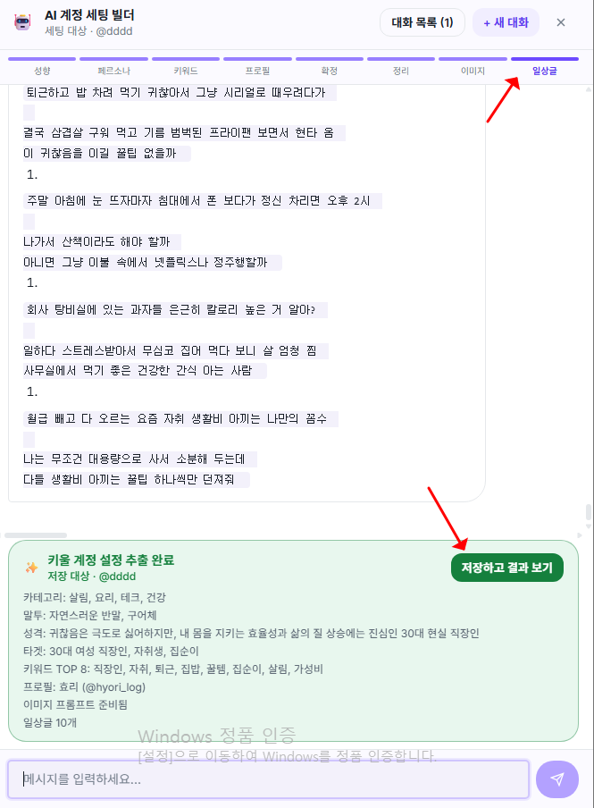
STEP 3-2. 일상글까지 완료 후 저장
AI 계정 세팅은 일상글 생성까지 모두 끝낸 뒤 저장합니다.
완료 기준
상단 진행 탭이 일상글까지 이동했는지 확인.
일상글 10개가 생성됐는지 확인.
초록 박스에 추출 완료가 표시되는지 확인.
그때 저장하고 결과 보기 클릭.
일상글 10개까지 완료된 뒤 저장합니다.
DAY 1 사전 세팅 · 08

Slide 9
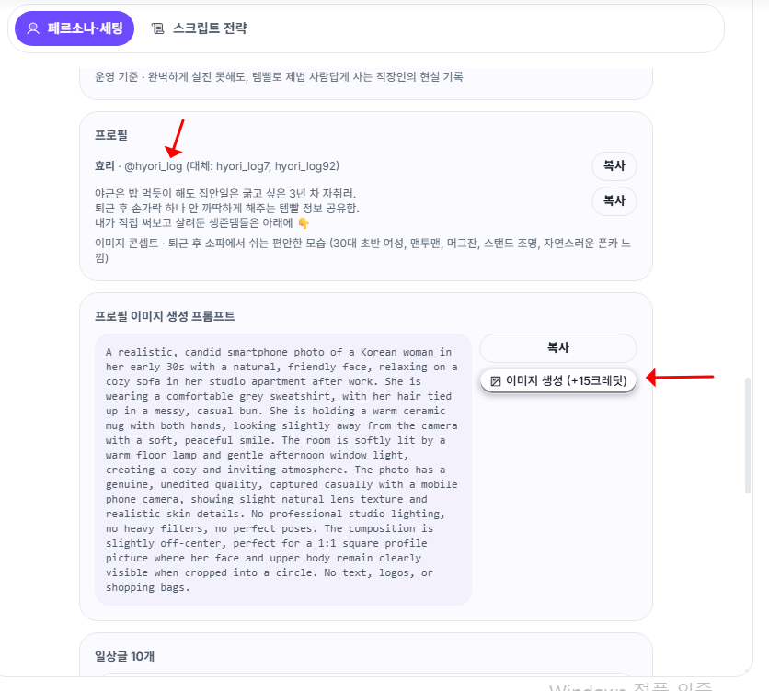
STEP 4. 생성된 페르소나 세팅 확인
저장하면 하입덕 페르소나 세팅에 결과가 자동으로 들어갑니다.
확인할 항목
카테고리, 말투, 성격, 타깃 확인.
TOP 8 키워드 확인.
프로필 이름과 소개글 확인.
이미지 생성 프롬프트와 일상글 10개 확인.
DAY 1 사전 세팅 · 09

Slide 10
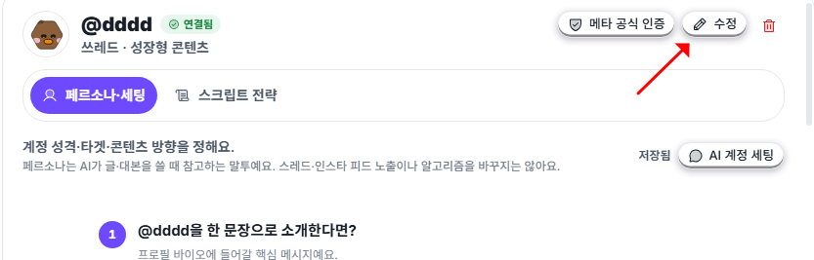
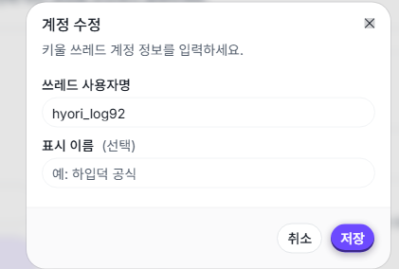
STEP 5. 최종 사용할 ID 수정
추천받은 ID가 중복될 수 있으니 숫자를 붙여 최종 ID를 정합니다.
수정 방법
프로필 영역에서 추천 ID 확인.
계정 화면 우측 상단의 수정 클릭.
추천 ID 뒤에 원하는 숫자 추가.
Instagram과 Threads에서 사용할 최종 ID로 저장.
예: hyori_log92, hyori_log94, hyori_log335처럼 자유롭게 설정.
DAY 1 사전 세팅 · 10

Slide 11
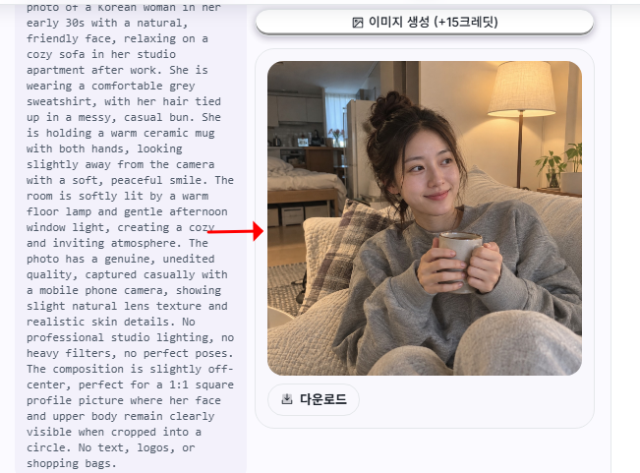
STEP 6. 프로필 이미지 생성
하입덕 프롬프트를 복사해 ChatGPT로 만들거나, 하입덕에서 직접 생성합니다.
두 가지 방법
하입덕의 프로필 이미지 생성 프롬프트 확인.
프롬프트를 복사해 ChatGPT에서 이미지 생성.
또는 하입덕 이미지 생성 버튼 사용.
생성된 이미지는 Instagram 프로필에 사용.
(추후에 threads에도 사용할 예정)
하입덕 자체 생성은 15 크레딧이 소모됩니다.
DAY 1 사전 세팅 · 11

Slide 12
STEP 7. 구글 계정과 작업 기기 정하기
Instagram 가입 전 사용할 구글 이메일과 작업 기기를 정합니다.
구글 계정 생성
작업 기기 유지
휴대폰으로 새 구글 계정을 만들고,
이메일과 비밀번호를 따로 기록합니다.
휴대폰으로 가입했다면 DAY 1은 휴대폰으로,
노트북으로 가입했다면 DAY 1은 노트북으로 마무리합니다.
DAY 2에는 모두 강의 때 사용할 노트북으로 로그인해서 Threads 가입을 진행합니다.
DAY 1 사전 세팅 · 12

Slide 13
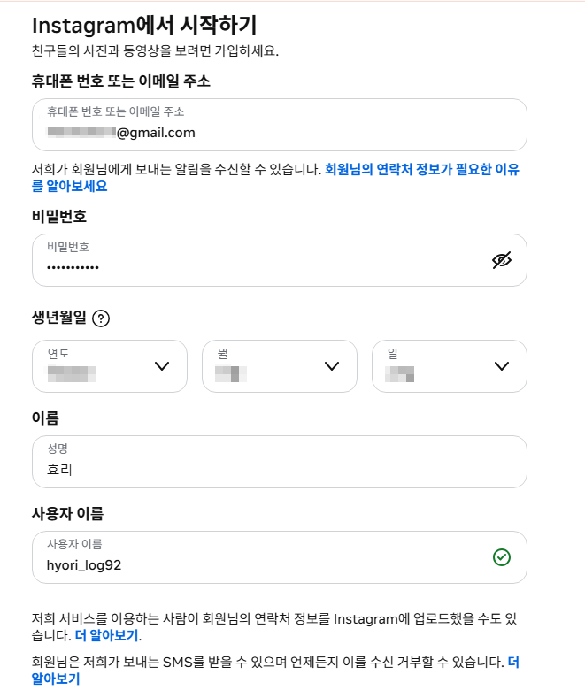
STEP 8. Instagram 신규 가입
이메일은 구글 이메일, 이름과 사용자명은 하입덕 결과를 활용합니다.
입력값
휴대폰 번호 또는 이메일 주소: 구글 이메일.
생년월일: 본인 생년월일.
이름: 하입덕 추천 이름.
사용자 이름: 앞에서 정한 영문 ID.
DAY 1 사전 세팅 · 13

Slide 14
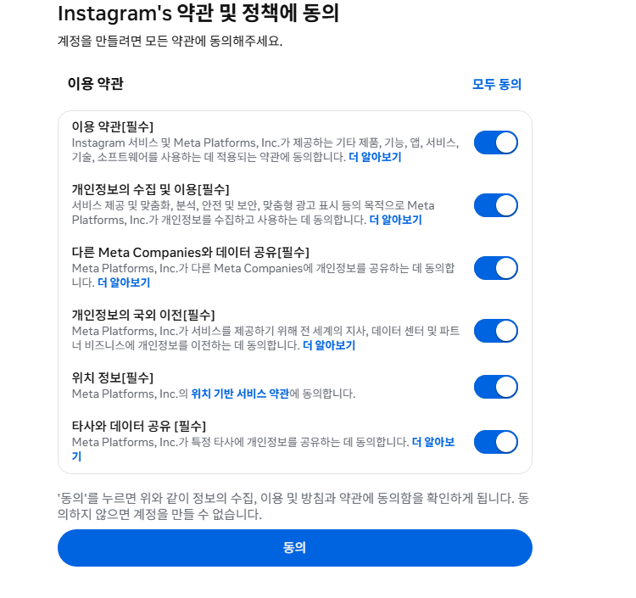
STEP 9. 약관 동의 후 인증코드 입력
Instagram 약관 동의 후 이메일 인증까지 완료하면 가입이 끝납니다.
진행 순서
약관 및 정책 화면에서 필수 항목 동의.
구글 이메일로 인증코드 확인.
인증코드 입력 후 가입 완료.
가입 완료 후 프로필 편집으로 이동.
DAY 1 사전 세팅 · 14

Slide 15
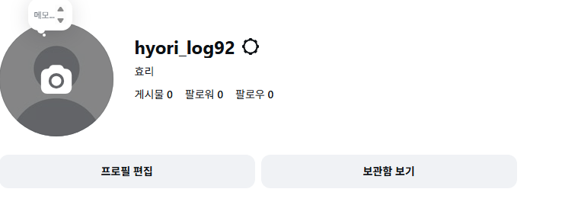
STEP 10. 가입 후 프로필 편집
가입 직후 기본 프로필 상태에서 하입덕 정보를 적용합니다.
이동 경로
Instagram 가입 완료 후 내 프로필로 이동.
프로필 편집 버튼 클릭.
하입덕에서 만든 이름, 소개글, 이미지를 입력할 준비.
소개글은 판매 문구가 아닌 생활 계정 느낌으로 적용.
DAY 1 사전 세팅 · 15

Slide 16
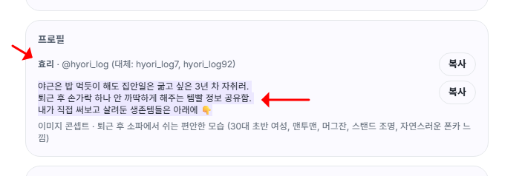
STEP 10-2. 하입덕 프로필 정보 적용
하입덕에서 생성된 이름, 소개글, 이미지를 Instagram에 그대로 적용합니다.
적용 항목
이름: 하입덕 추천 이름. (효리)
사용자 이름: 최종 ID.(hyori_log92)
소개글: 하입덕 프로필 소개글.
프로필 사진: 생성한 이미지.
DAY 1 사전 세팅 · 16

Slide 17
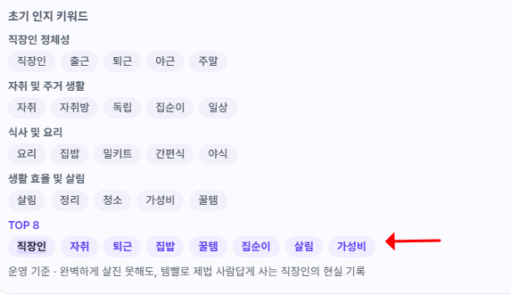
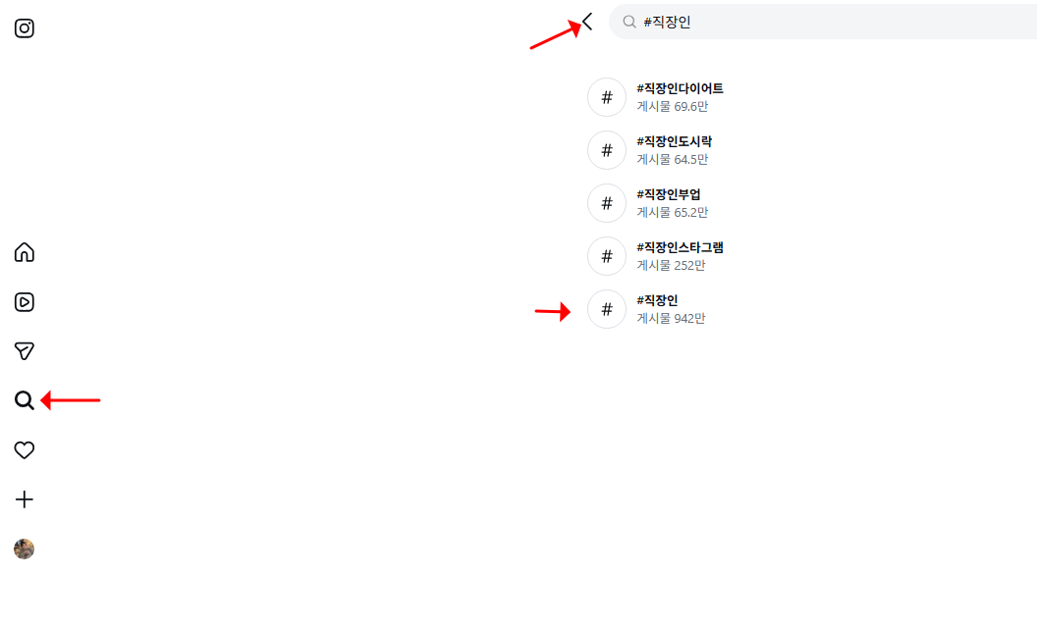
STEP 11. TOP 8 키워드로 인스타 검색
돋보기 탭에서 하입덕 추천 키워드를 검색하고 자연스럽게 피드를 봅니다.
검색 방법
Instagram 돋보기 탭 클릭.
하입덕 TOP 8 키워드 확인.
PC에서는 키워드 앞에 #을 붙여 검색.
예: #직장인, #자취, #퇴근, #집밥.
DAY 1 사전 세팅 · 17

Slide 18
STEP 12. 사람처럼 자연스럽게 활동하기
목적은 숫자 채우기가 아니라 계정의 관심사 방향을 잡는 것입니다.
해야 할 것
하지 말 것
릴스·게시물·피드를 평소처럼 보기.
짧은 시간에 좋아요 연속 누르기.
여러 계정 한꺼번에 팔로우하기.
TOP 8 키워드와 관련된 콘텐츠 확인.
복붙 댓글 반복하기.
실제 관심 있는 글에만 자연스럽게 반응.
홍보성 게시물 올리기.
계정 방향이 추천탭에 반영되는지 관찰.
프로필 계속 수정하기.
여러 기기나 계정 반복 전환하기.
DAY 1의 핵심은 “자연스러운 사용”입니다. 억지 행동을 만들지 마세요.
DAY 1 사전 세팅 · 18

Slide 19
DAY 1 완료 체크리스트
아래 항목이 끝났다면 DAY 1은 완료입니다.
하입덕
계정 준비
인지작업
☐
확장프로그램 설치
☐
구글 계정 생성
☐
TOP 8 키워드 검색
☐
설정 → 계정 연결
☐
Instagram 신규 가입
☐
릴스·게시물 자연스럽게 확인
☐
AI 제휴마케팅 세팅 완료
☐
이름·ID 적용
☐
사람처럼 활동
☐
일상글까지 생성 후 저장
☐
소개글 적용
☐
Threads는 아직 가입하지 않기
☐
최종 ID 수정
☐
프로필 이미지 적용
☐
제휴 링크·상품글 금지
☐
프로필 이미지 생성
DAY 1 완료 후 DAY 2에서 노트북으로 Threads 신규 가입을 진행합니다.
DAY 1 사전 세팅 · 19

